Slide 2
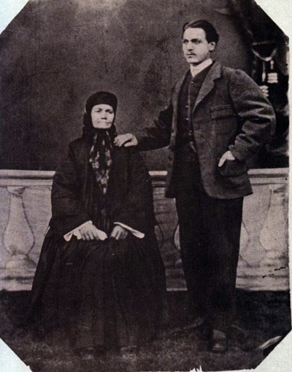
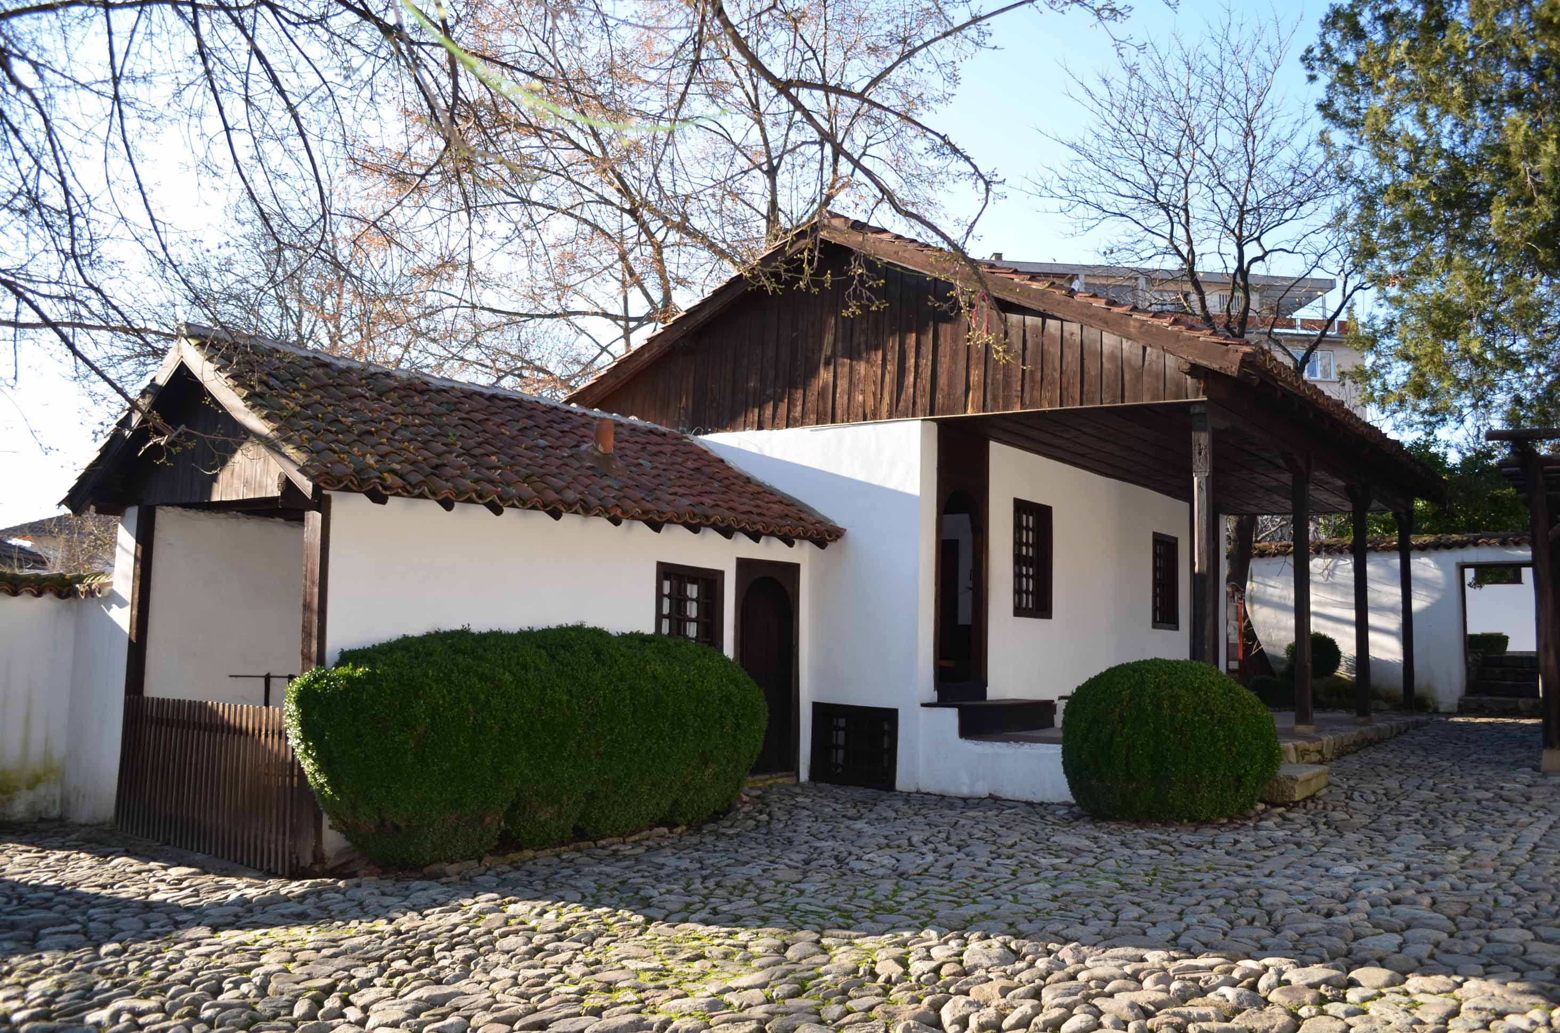
Васил Левски е роден на 6(18) юли 1837 г. в Карлово в семейството на Иван Кунчев Иванов и Гина Василева Караиванова. В църковните регистри е записан под името Васил Иванов Кунчев, но историята ще го запомни с още дузина имена, две от които ще останат безсмъртни – Васил Левски и Апостола.

Slide 3
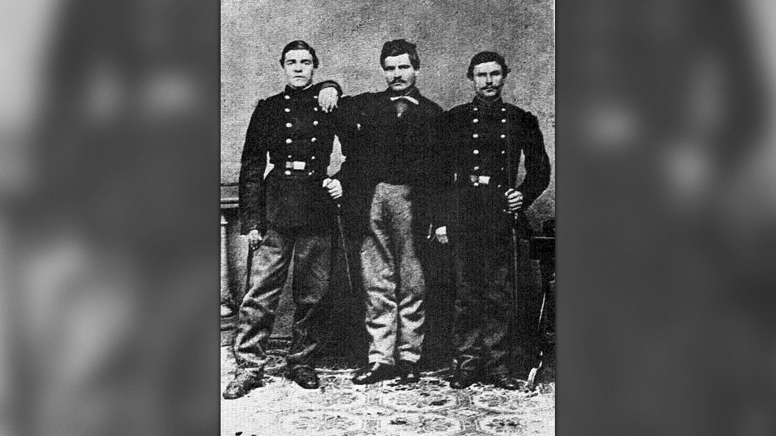
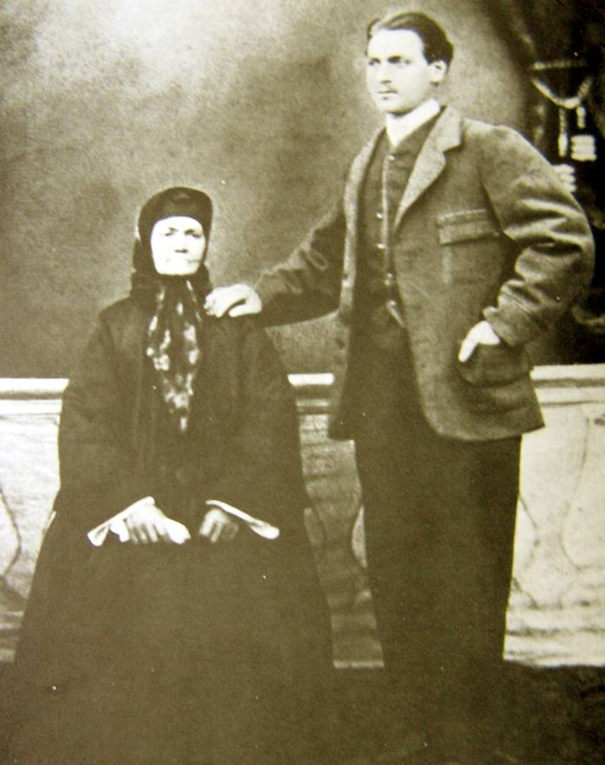
Родителите му имат пет деца – Христо, Васил, Петър, Яна и Марийка. Учи в Карловското училище и две години в Старозагорското училище. Под влияние на вуйчо си става монах и дякон с името Игнатий.

Slide 4
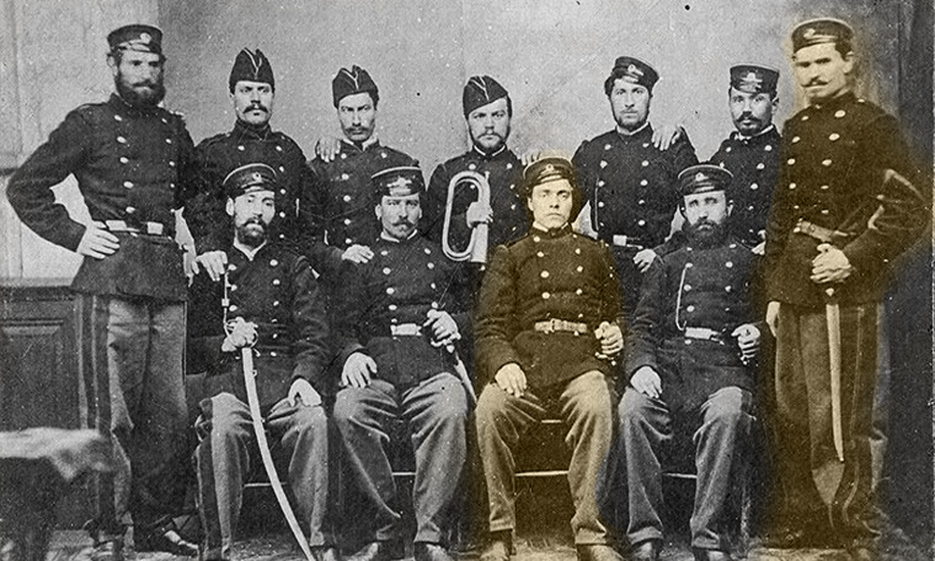
През март 1862 г. дякон Игнатий захвърля расото и постъпва в легията на Раковски в Белград, където получава прозвището Левски. След разпускането на легията се завръща в Карлово, учителства в с. Войнягово (1864-1866) и в с. Еникьой, в Добруджа.

Slide 5
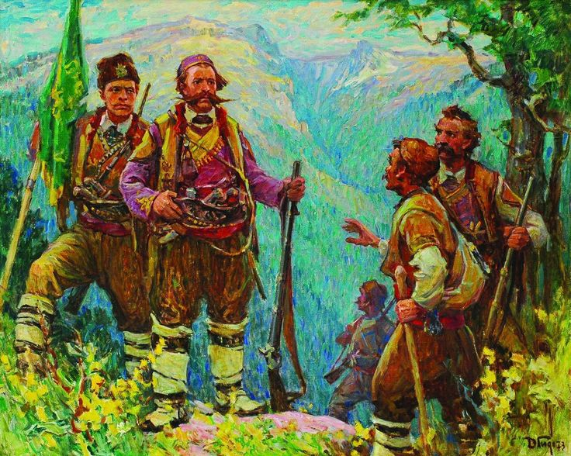
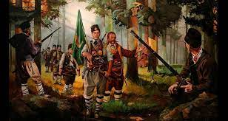
През 1867 г. Левски заминава за Влашко и по препоръка на Раковски става знаменосец в четата на Панайот Хитов, с която преминава по Стара планина до Сърбия. Участва и във Втората българска легия (1867-1868). После се прехвърля отново в Румъния и преосмисля натрупания опит.

Slide 6
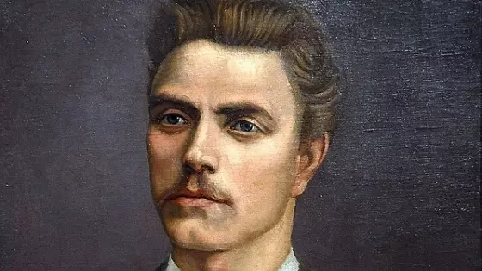
1862 г. Постъпва в Първа българска легия на Раковски.
1863 г. Емигрира в Румъния. Арестуван е за участие в Легията.
1864 г. Учител в село Войнягово, Карловско и в село Еникьой.
1867 г. Знаменосец в четата на Панайот Хитов.
1867-1868 г. Записва се във Втора българска легия.
1868 г. Предприема първата обиколка из българските земи с цел да събуди българския дух за революционна дейност.
1869 г. Левски участва в създаването на БРЦК в Букурещ заедно с Любен Каравелов.
1869-1872 г. Изгражда мрежа от революционни комитети в България.

Slide 7
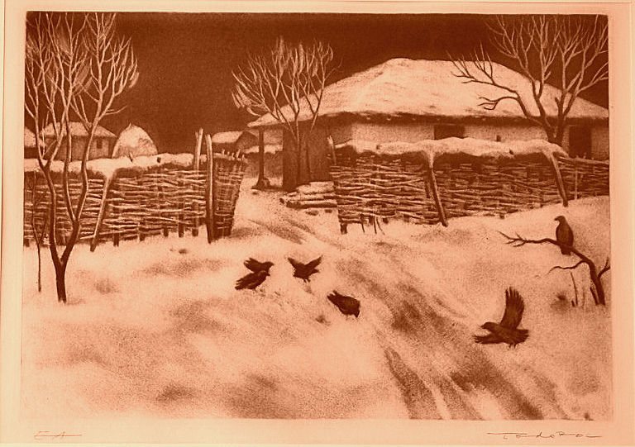
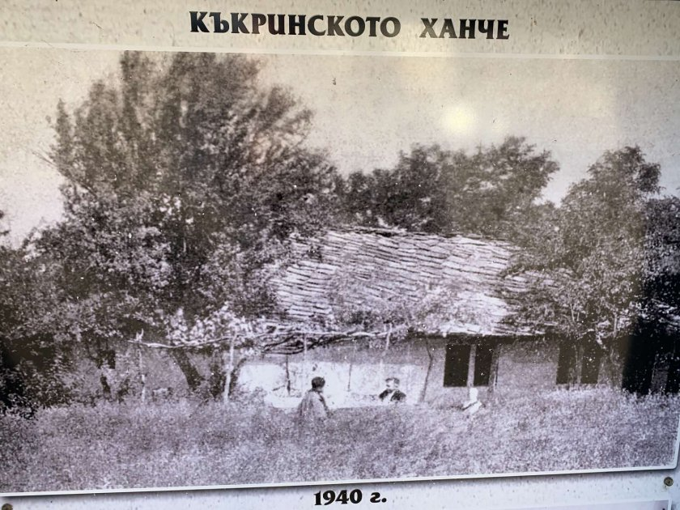
Залавяне и смърт
На 26 декември 1872 г., вечерта, Васил Левски пристига в Къкринското ханче, откъдето възнамерява да тръгне на другия ден за Търново и Букурещ. На 27 декември 1872 г., сутринта, Левски е заловен в Къкринското ханче заедно с двамата си придружители.

Slide 8
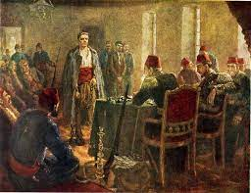
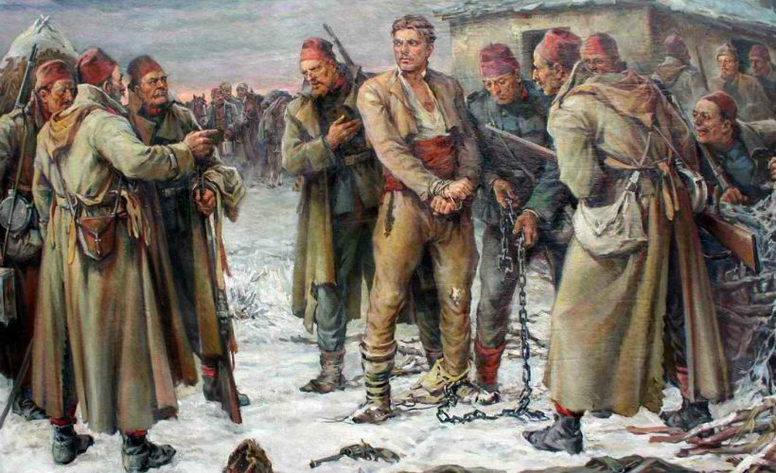
Първоначално е отведен в Търново, а след това изправен пред специален съд в София. Пред съдиите Апостола прехвърля цялата вина за дейността на революционната организация върху себе си и предотвратява задържането на други нейни дейци. Осъден е на смърт и го обесват край София.

Slide 10
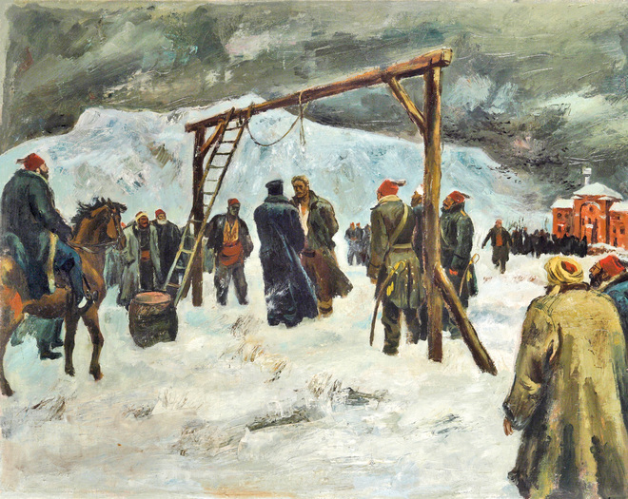

Slide 11
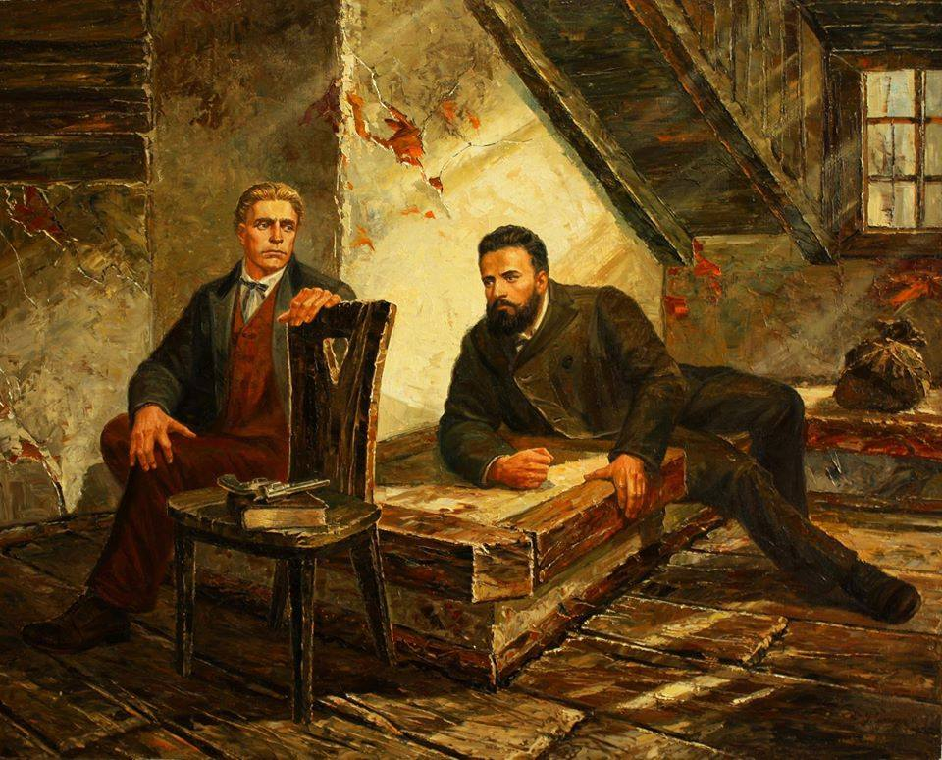
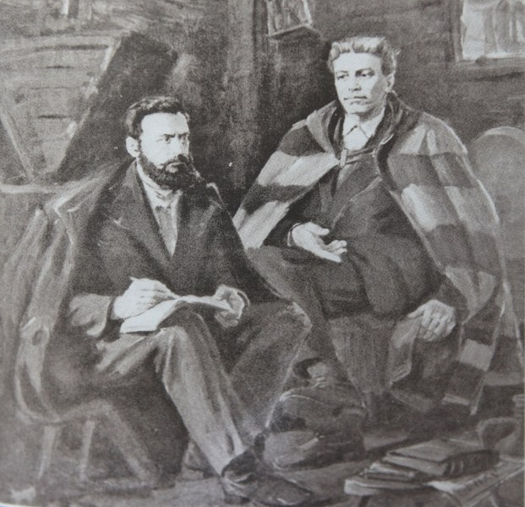
Христо Ботев за Левски
“Приятелят ми Левски е нечут характер. Когато ний се намираме в най-критическо положение, той и тогава си е тъй весел, както и кога се намираме в най-добро положение. Студ, дърво и камък се пука, гладни от два-три дена, а той пее и все весел. Вечер, дордето ще легнем, той пее; сутрин, щом си отвори очите, пак пее. Колкото и да се намираш в отчаяност, той ще те развесели и ще те накара да забравиш всичките тъги и страдания. Приятно е човеку да живее с подобни личности!”

Slide 12
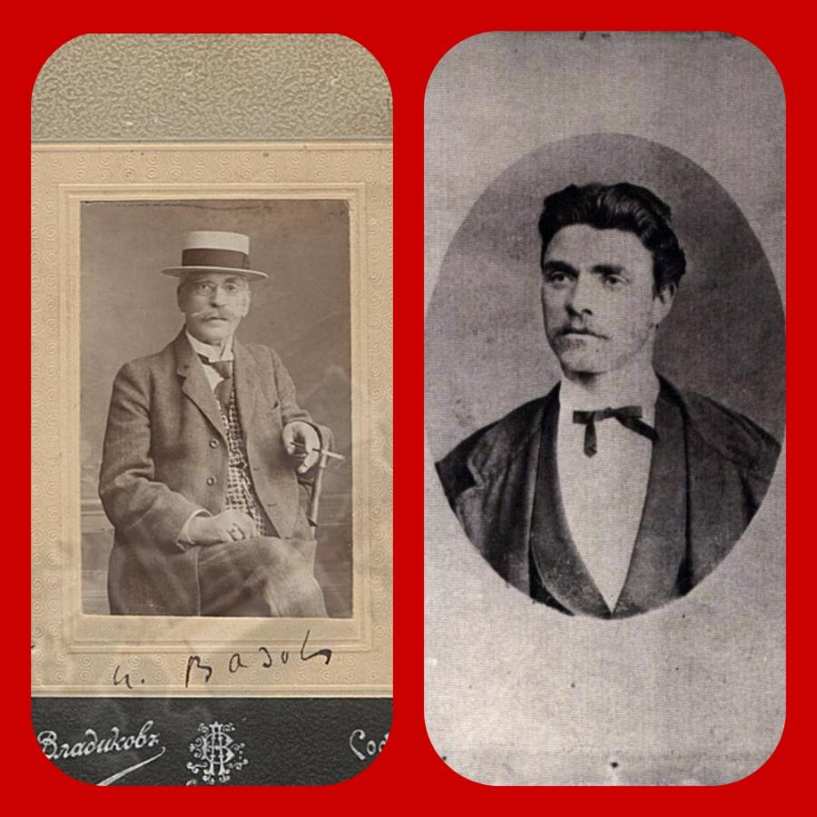
Иван Вазов за Левски
„Лицето на Левски, което се отразяваше в огледалото, оставаше тихо и спокойно. Нито една жила не трепна по него. Физиономията му беше ледена. Това необходимо, извънчовешко самообладание не го напущаше и в най-страшните опасности, с които беше изпълнен неговият невероятен, премеждлив живот.“

